Slide 1



SECRRETARÍA GENERAL DE LA PRESIDENCIA DE LA REPÚBLICA

Slide 2

PRINCIPALES FUNCIONES DE SECRETARÍA GENERAL DE LA PRESIDENCIA DE LA REPÚBLICA
  De conformidad con las normas que regulan su funcionamiento, las principales funciones son:
  Dar fe administrativa de los Acuerdos Gubernativos y demás disposiciones del Presidente de la República, suscribiéndolos.
  Distribuir las consultas técnicas y legales a los órganos de asesoría de la Presidencia.
  Revisar los expedientes que se sometan a conocimiento y aprobación del Presidente de la República.
  Velar porque el despacho del Presidente se tramite con la prontitud necesaria.
  Tramitar los asuntos de Gobierno del Despacho del Presidente de la República;
  Garantizar la seguridad y certeza jurídica del accionar de la Presidencia de la República;
  Actuar como enlace entre la Presidencia de la República y demás entidades del Organismo Ejecutivo;
  Emitir circulares a los Ministerios de Estado, Secretarías de la Presidencia de la República y demás entidades de la Administración Pública, para dar fluidez a los asuntos o procedimientos administrativos que le son propios;
  Ejercer, por delegación del Presidente de la República, el control de las entidades administrativas dependientes de la Presidencia de la República;
  Promover, por instrucciones del Presidente de la República, el régimen jurídico-administrativo del Estado que propicie la eficiencia y eficacia;
  Coordinar, por instrucciones del Presidente de la República, porque la administración pública se desarrolle en armonía con los principios que la orientan.

Slide 3
PRINCIPALES OBJETIVOS DE LA SECRETARÍA GENERAL DE LA PRESIDENCIA DE LA REPÚBLICA
  Para el cumplimiento de sus funciones la Secretaría General de la Presidencia de la República definió para el ejercicio fiscal 2022, Objetivos Institucionales de Control Interno, siendo los siguientes:
Objetivo Estratégico
Promover las buenas prácticas de control interno y gobernanza, para que de manera eficiente, eficaz y transparente, se de fe administrativa, seguridad y certeza jurídica al accionar del Presidente de la República.
Objetivos Operativos
Ejercer de manera eficiente, eficaz y transparente, las atribuciones y funciones asignadas a las Unidades y Direcciones de la Secretaría General de la Presidencia de la República, de acuerdo al marco Constitucional y al ordenamiento jurídico vigente. Dar seguimiento a la ejecución de los recursos financieros, al uso de los recursos administrativos y al cumplimiento de las acciones definidas en los planes, para verificar de manera oportuna la consecución de las metas y resultados institucionales definidos. Promover el adecuado resguardo de los bienes muebles de la Secretaría General de la Presidencia de la República, a través del registro oportuno de los mismos y la emisión de las políticas que correspondan.

Slide 4
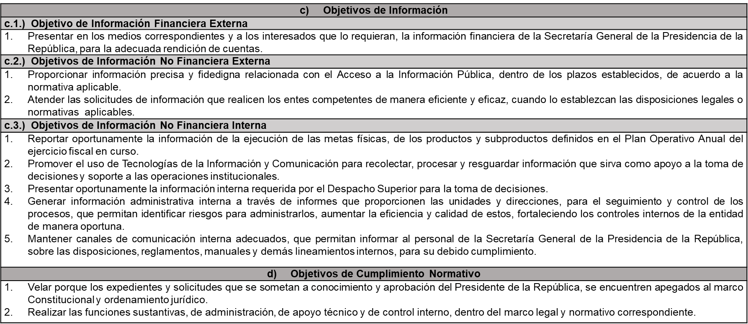
PRINCIPALES OBJETIVOS DE LA SECRETARÍA GENERAL DE LA PRESIDENCIA DE LA REPÚBLICA

Slide 5

PARTE GENERAL
EJECUCIÓN PRESUPUESTARIA
1

Slide 6
CIFRAS GENERALES DEL PRESUPUESTO
AL SEGUNDO CUATRIMESTRE 2022
Secretaría General de la Presidencia de la República
  Presupuesto vigente total:
  Presupuesto ejecutado (utilizado):
  Saldo:
  Q. 26,500,997.00
  Q. 16,025,456.70
  Q. 10,475,540.30

Slide 7


CIFRAS GENERALES DEL PRESUPUESTO
AL SEGUNDO CUATRIMESTRE 2022
Comisión Presidencial Contra la Corrupción
  Presupuesto vigente total:
  Presupuesto ejecutado (utilizado):
  Saldo por ejecutar (por utilizar):
  Q.11,500,000.00
  Q. 6,184,096.75
  Q. 5,315,903.25
Comisión Presidencial de Asuntos Municipales
  Presupuesto vigente total:
  Presupuesto ejecutado (utilizado):
  Saldo por ejecutar (por utilizar):
  Q. 4,999,003.00
  Q. 2,873,297.92
  Q. 2,125,705.08

Slide 8

CIFRAS GENERALES DEL PRESUPUESTO AL SEGUNDO CUATRIMESTRE 2022
Secretaría General de la Presidencia de la República
  60.47%
  Porcentaje de ejecución:
  53.77%
Comisión Presidencial Contra la Corrupción
  Porcentaje de ejecución:
Comisión Presidencial de Asuntos Municipales
  57.48%
  Porcentaje de ejecución:

Slide 9
¿EN QUÉ UTILIZA EL DINERO
“La Secretaría General de la Presidencia de la República”?
El presupuesto se utiliza en el pago de salarios y honorarios por servicios personales, que contribuyen al cumplimiento de las funciones que por mandato legal tiene asignadas, y en la adquisición de bienes, servicios, suministros, mobiliario y equipo que son necesarios para su funcionamiento.
Asimismo, el presupuesto se utiliza en el pago de prestaciones laborales por retiro de personal de la institución, y en el cumplimiento de sentencias judiciales en materia laboral.
Para dar a conocer a la población en qué se utilizan los recursos financieros, a continuación se describe por grupos de gasto.
El gasto se divide
en 05 grupos

Slide 10
EJECUCIÓN PRESUPUESTARIA POR GRUPO DE GASTO AL SEGUNDO CUATRIMESTRE 2022,
SECRETARÍA GENERAL DE LA PRESIDENCIA

Slide 11

EJECUCIÓN PRESUPUESTARIA POR GRUPO DE GASTO
AL SEGUNDO CUATRIMESTRE 2022
Comisión Presidencial Contra la Corrupción
Comisión Presidencial de Asuntos Municipales

Slide 12

¿CUÁL ES LA IMPORTANCIA DEL PAGO DE SERVIDORES PÚBLICOS?
Las erogaciones que se realizan para el pago de los servidores públicos, son de suma importancia, debido a que el trabajo que desempeñan permite cumplir con las funciones que le corresponden, de conformidad con la Ley del Organismo Ejecutivo, Decreto Número 114-97 del Congreso de la República de Guatemala y el Reglamento Orgánico Interno de la Secretaría General de la Presidencia de la República, Acuerdo Gubernativo Número
80-2020.
La función principal de la Secretaría General de la Presidencia de la República, es velar para que los asuntos de Gobierno del Despacho del Presidente de la República, se tramiten en observancia del ordenamiento jurídico con eficiencia, eficacia y probidad dentro del ámbito de su competencia, por lo que el recurso humano reviste vital importancia para el funcionamiento de la misma, brindando certeza jurídica y administrativa de carácter constante e inmediato al Presidente de la República.

Slide 13
PAGO DE SALARIOS A SERVIDORES PÚBLICOS DE LA SECRETARÍA GENERAL DE LA PRESIDENCIA DE LA REPÚBLICA A LA FECHA
Presupuesto vigente total para el pago de servidores públicos
  Q. 23,084,788.00
Presupuesto utilizado al segundo cuatrimestre 2022 para el pago de servidores públicos
  Q. 14,063,081.40
Saldo para el pago de servidores públicos
  Q. 9,021,706.60
Este rubro constituye el 87.11% del total del presupuesto de Secretaría General de la Presidencia de la República

Slide 14
PAGO DE SALARIOS A SERVIDORES PÚBLICOS A LA FECHA
Comisión Presidencial Contra la Corrupción
Para la Comisión Presidencial Contra la Corrupción este rubro constituye el 88.04% del total de su presupuesto.
Presupuesto vigente total para el pago de servidores públicos
  Q. 10,124,500.00
Presupuesto utilizado al segundo cuatrimestre 2022 para el pago de servidores públicos
  Q. 5,702,725.76
Presupuesto pendiente de utilizar para el pago de servidores públicos
  Q. 4,421,774.24
Presupuesto vigente total para el pago de servidores públicos
  Q. 3,688,050.00
Presupuesto utilizado al segundo cuatrimestre 2022 para el pago de servidores públicos
  Q. 2,324,861.87
Presupuesto pendiente de utilizar para el pago de servidores públicos
  Q. 1,363,188.13
Comisión Presidencial de Asuntos Municipales
Para la Comisión Presidencial de Asuntos Municipales este rubro constituye el 73.78% del total de su presupuesto.

Slide 15

¿EN QUÉ INVIERTE LA SECRETARÍA GENERAL DE LA PRESIDENCIA DE LA REPÚBLICA?
El presupuesto de Inversión vigente de la Secretaría General de la Presidencia de la República, se encuentra principalmente en los renglones de gasto 322 Mobiliario y equipo de oficina, 324 Equipo Educacional y Recreativo, 325 Equipo de Transporte, 326 Equipo para Comunicaciones y 328 Equipo de cómputo.

Slide 16
¿MONTO UTILIZADO DE INVERSIÓN A LA FECHA?
Presupuesto vigente total para la inversión
  Q. 470,802.00
Presupuesto utilizado al segundo cuatrimestre 2022 para la inversión
  Q. 264,746.28
Saldo para la inversión
  Q. 206,055.72
Este rubro constituye el 1.78% del total del presupuesto de Secretaría General de la Presidencia de la República

Slide 17
¿MONTO UTILIZADO DE INVERSIÓN A LA FECHA?
Comisión Presidencial Contra la Corrupción
Para la Comisión Presidencial Contra la Corrupción 0.61% del total de su presupuesto.
Presupuesto vigente total para la inversión
  Q. 70,000.00
Presupuesto utilizado al Segundo Cuatrimestre 2022 para la inversión
  Q. 799.00
Presupuesto pendiente de utilizar para la inversión
  Q. 69,201.00
Presupuesto vigente total para la inversión
  Q. 195,605.00
Presupuesto utilizado al Segundo Cuatrimestre 2022 para la inversión
  Q. 118,051.00
Presupuesto pendiente de utilizar para la inversión
  Q. 77,554.00
Comisión Presidencial de Asuntos Municipales
Para la Comisión Presidencial de Asuntos Municipales este rubro constituye el 3.91% del total de su presupuesto.

Slide 18

¿QUÉ FINALIDADES ATIENDE LA SECRETARÍA GENERAL DE LA PRESIDENCIA DE LA REPÚBLICA?
De acuerdo con el Manual de Clasificaciones Presupuestarias para el Sector Público de Guatemala, Servicios Públicos Generales es la finalidad en la cual se encuentra asignado el 100% del presupuesto de la Secretaría General de la Presidencia de la República y las Comisiones Presidenciales Contra la Corrupción y de Asuntos Municipales.

Slide 19
EJECUCIÓN PRESUPUESTARIA POR FINALIDAD AL SEGUNDO CUATRIMESTRE 2022

Slide 20
EJECUCIÓN PRESUPUESTARIA POR FINALIDAD
AL SEGUNDO CUATRIMESTRE 2022
Comisión Presidencial Contra la Corrupción
Comisión Presidencial Contra la Corrupción

Slide 21
PARTE ESPECÍFICA
PRINCIPALES AVANCES Y RESULTADOS
2

Slide 22
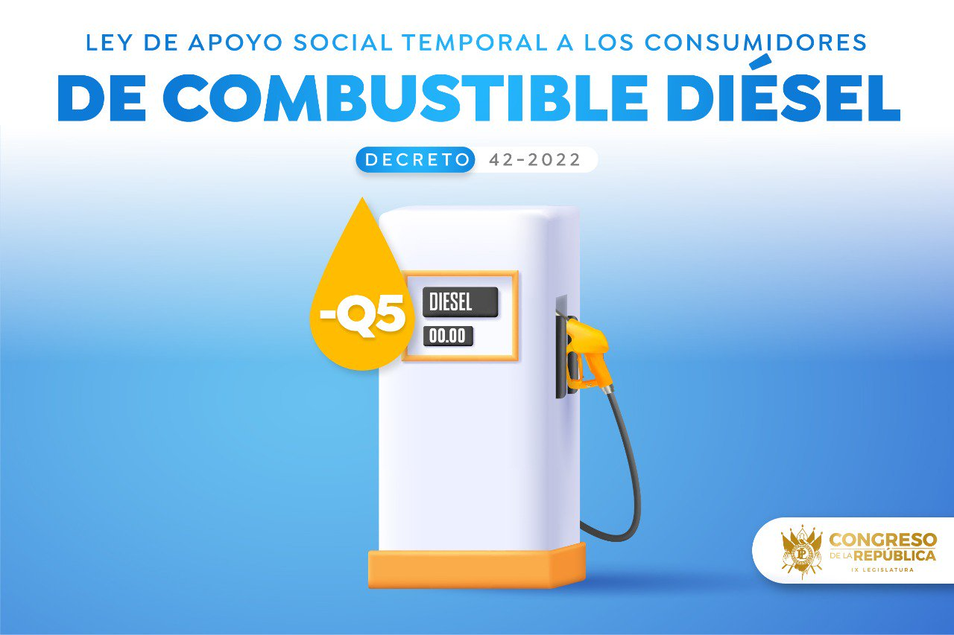
PRINCIPALES AVANCES Y RESULTADOS
Iniciativas de Ley
Las iniciativas de Ley de Apoyo Social Temporal a los consumidores de gas propano, diésel y gasolina regular; y la de Fortalecimiento al Aporte Social de la Tarifa Eléctrica, que fueron aprobadas por el Congreso de la República.
La iniciativa de Ley de Incentivos para la Movilidad Eléctrica, misma que fue aprobada por el Congreso de la República mediante Decreto Número 40-2022.
La iniciativa de Ley de Fomento de Inversión de Capital Extranjero, la cual tiene por objeto fomentar los proyectos de inversión provenientes de capital de origen extranjero, realizados por inversionistas.
A través de la Secretaría General de la Presidencia de la República, durante el segundo cuatrimestre se presentaron 9 iniciativas de ley al Congreso de la República, completando un total de 17 iniciativas de ley presentadas de enero a agosto 2022, lo que contribuye en una de las metas establecidas en la Política General de Gobierno 2020-2024, siendo la siguiente:
“Para el año 2023 se ha implementado la agenda legislativa en apoyo a la Política General de Gobierno 2020-2024 (58 iniciativas de ley presentadas al Congreso de la República).”

Slide 23
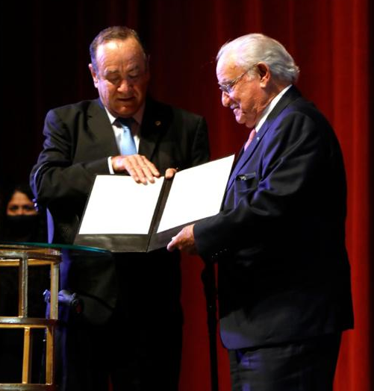

PRINCIPALES AVANCES Y RESULTADOS
Acuerdos Gubernativos
Se brindó apoyo jurídico al Presidente de la República en la emisión del Acuerdo Gubernativo Número 121-2022 de fecha 19 de mayo de 2022, mediante el cual se constituye en usufructo a título gratuito por 25 años a favor del Instituto Técnico de Capacitación y Productividad -INTECAP- una fracción de terreno en el Municipio y Departamento de Quetzaltenango, para la construcción del Centro Tecnológico de Occidente.

Slide 24
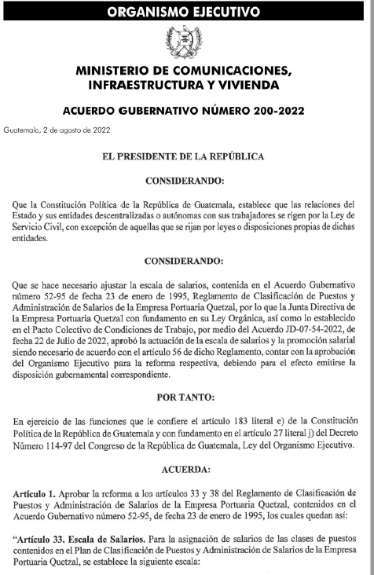
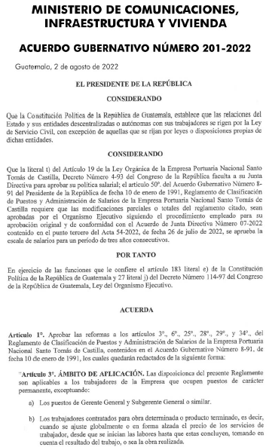
PRINCIPALES AVANCES Y RESULTADOS
Acuerdos Gubernativos
Se brindó apoyo jurídico en la emisión de las Reformas los Acuerdos Gubernativos siguientes:
Acuerdo Gubernativo Número 200-2022 de fecha 2 de agosto de 2022, mediante el cual se reforma del Reglamento de Clasificación de Puestos y Administración de Salarios de la Empresa Portuaria Quetzal, modificando la escala de salarios y la promoción salarial, contenida en el Acuerdo Gubernativo Número 52-95 de fecha 23 de enero de 1995.
Acuerdo Gubernativo Número 201-2022 de fecha 2 de agosto de 2022 mediante el cual se reforma el Reglamento de Clasificación de Puestos y Administración de Salarios de la Empresa Portuaria Nacional Santo Tomás de Castilla, modificando la escala de salarios aprobada en el Acuerdo Gubernativo Número 8-91 de fecha 10 de enero de 1991, entre otros aspectos.

Slide 25

PRINCIPALES AVANCES Y RESULTADOS
Expedientes tramitados
Entre las atribuciones que corresponden al Secretario General de la Presidencia de la República, se encuentra la suscripción de los contratos administrativos de las dependencias a cargo de la Presidencia de la República, dicha atribución podrá ser delegada por medio de resolución, en el titular de la dependencia solicitante de la contratación, de conformidad con la Ley de Contrataciones del Estado, Decreto Número 57-92 del Congreso de la República; así como la aprobación de los contratos administrativos que correspondan a las dependencias adscritas a la Presidencia de la República y de la Secretaría General de la Presidencia de la República.
Atendiéndose durante el segundo cuatrimestre, un total de 829 expedientes de contratación de bienes y servicios.

Slide 26
PRINCIPALES AVANCES Y RESULTADOS
Sistema Nacional de Control Interno Gubernamental
-SINACIG-.
Se implementaron acciones para el cumplimiento de lo normado por el Sistema Nacional de Control Interno Gubernamental -SINACIG-, destacando de las realizadas durante el segundo cuatrimestre del año 2022, las siguientes:
Se ha dado monitoreo y seguimiento a los riesgos identificados.
Se elaboró el proyecto del Código de Ética para los servidores públicos de la Secretaría General.
Se emitieron las Políticas siguientes:
        Políticas de Protección y Resguardo de Bienes de la Secretaría General de la Presidencia de la República
        Políticas de la Unidad de Auditoría Interna
        Políticas de Tecnologías de la Información y Comunicación de la Secretaría General de la Presidencia de la República
Se está en proceso de revisión y aprobación, las Políticas para el Control y uso de formas numeradas autorizadas por Contraloría General de Cuentas, y las Políticas de Almacén.

Slide 27
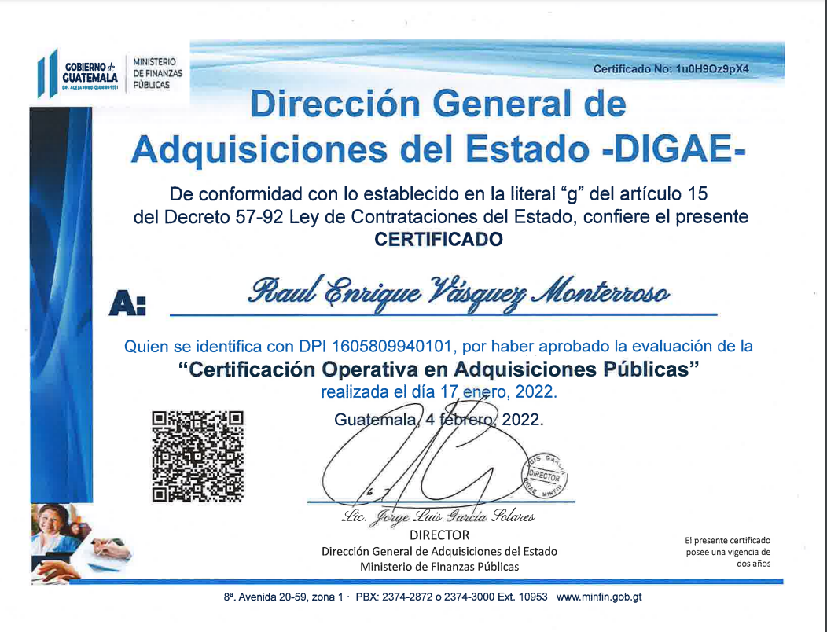
PRINCIPALES AVANCES Y RESULTADOS
Capacitación constante del Personal
  Se obtuvieron 4 becas completas y 3 medias becas del Centro Latinoamericano de Administración para el Desarrollo -CLAD-, con lo cual el personal de la Secretaría General participa en eventos en modalidad virtual a nivel internacional.
Se continuó con la Certificación Operativa en Adquisiciones Públicas para personal de la Secretaría General de la Presidencia de la República, con una vigencia de 2 años, emitida por el Ministerio de Finanzas.

Slide 28
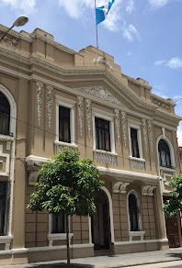
PRINCIPALES AVANCES Y RESULTADOS
Durante el segundo cuatrimestre de 2022:
Se atendió un total de 23 solicitudes de información pública de las cuales 19 corresponden a la Secretaría General de la Presidencia de la República y 4 al Presidente de la República de Guatemala.
Se recibió un total de 429 expedientes relacionados con la asesoría y consultoría legal que la Secretaría General de la Presidencia de la República brinda al Señor Presidente de la República, de los cuales 222 corresponden a expedientes administrativos (204 expedientes atendidos y 18 en trámite) y 207 a expedientes judiciales.

Slide 29
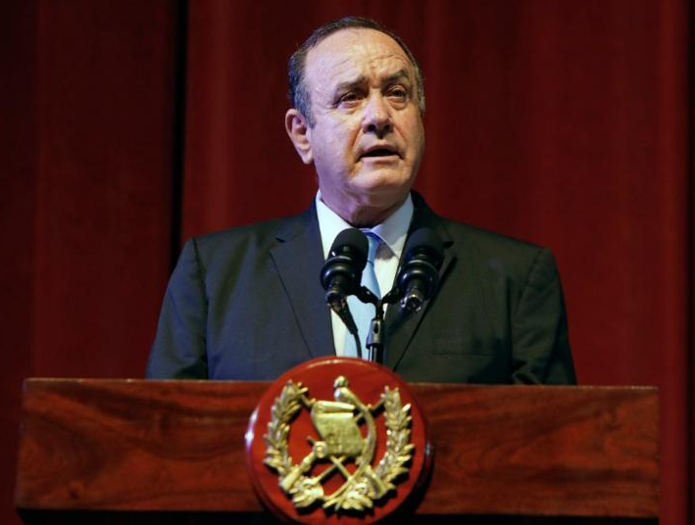
PRINCIPALES AVANCES Y RESULTADOS
Expedientes Administrativos.
  Dictámenes y Opiniones que permitieron facilitar al Presidente de la República la toma de decisiones, materializadas en Acuerdos Gubernativos.
  Providencias que permitieron corregir aspectos sustanciales en los expedientes, para dotar de certeza jurídica las disposiciones emanadas del Presidente de la República.
Expedientes Judiciales.
  Evacuación de audiencias conferidas al Presidente de la República en las diferentes acciones constitucionales, a través de los memoriales respectivos, diligenciados oportuna y eficientemente.
  Asesoría y acompañamiento brindado en actuaciones de índole judicial.
  Emisión de dictámenes, opiniones y providencias, en proyectos de iniciativas de ley y solicitudes dirigidas al presidente de la República, mismas que fueron atendidas y remitidas a las instancias correspondientes, en observancia de las facultades conferidas en la Constitución Política de la República y demás leyes vigentes.

Slide 30
3
CONSOLIDADO DE LOGROS INSTITUCIONALES

Slide 31
PRINCIPALES AVANCES Y RESULTADOS
SEGUNDO CUATRIMESTRE 2022
No. | Logro institucional | Meta física ejecutada
1 | Iniciativas de Ley presentadas al Congreso de la República. | 9*
2 | Acuerdos Gubernativos emitidos | 303*
3 | Expedientes tramitados en beneficio de entidades, personas jurídicas e individuales. | 3786
4 | Cumplimiento de lo normado por el Sistema Nacional de Control Interno Gubernamental -SINACIG-. | N/A
5 | Capacitación constante del personal. | N/A
* Incluidos en los Expedientes tramitados en beneficio de entidades, personas jurídicas e individuales.

Slide 32
4
CONCLUSIONES

Slide 33

¿QUÉ TENDENCIA MUESTRA EL USO DE LOS
RECURSOS PÚBLICOS?
La tendencia de ejecución presupuestaria para el primer cuatrimestre de 2022, para la Secretaría General y Comisiones Presidenciales, muestra una ejecución total del 58.33%, según el cuadro siguiente:
Entidad | % Ejecutado Total
Secretaría General de la Presidencia de la República | 60.47%
Comisión Presidencial Contra la Corrupción | 53.77%
Comisión Presidencial de Asuntos Municipales | 57.48%
Ejecución Presupuestaria Total | 58.33%

Slide 34

¿QUÉ RESULTADOS SE OBTUVIERON EN EL MARCO DE LA PGG?
La Secretaría General de la Presidencia de la República, tiene participación en una de las metas establecidas en la Política General de Gobierno 2020-2024, siendo la siguiente:
“Para el año 2023 se ha implementado la agenda legislativa en apoyo a la Política General de Gobierno 2020-2024 (58 iniciativas de ley presentadas al Congreso de la República).”
Esta meta tiene como responsable al Gabinete de Gobierno; sin embargo, a través de la Secretaría General de la Presidencia de la República se realiza la remisión al Congreso de la República de Guatemala de las iniciativas de ley a que hace referencia la meta en mención, por lo que a continuación se muestra el avance de esta meta al segundo cuatrimestre del ejercicio fiscal 2022:
Se contribuyó con el pilar Estado responsable, transparente y efectivo.
Nota: Del ejercicio fiscal 2020 y 2021 se presentaron 14 y 13 Iniciativas de Ley, respectivamente.

Slide 35

¿QUÉ MEDIDAS DE TRANSPARENCIA SE HAN APLICADO?
Para garantizar el uso adecuado del presupuesto público y el avance en el cumplimiento de los objetivos de Estado, la Secretaría General de la Presidencia de la República ha adoptado medidas de transparencia e implementación de controles internos para la reducción de gastos. Asimismo, se publica dentro del portal web, la información de rendición de cuentas de la gestión institucional, la cual es de libre acceso a la ciudadanía, en cumplimiento a la Ley de Acceso a la Información Pública, Ley del Presupuesto General de Ingresos y Egresos del Estado para el Ejercicio Fiscal 2022, Decreto Número 16-2021 y Ley Orgánica del Presupuesto.

Slide 36

¿QUÉ DESAFÍOS INSTITUCIONALES SE ESPERAN DURANTE 2022?
Uno de los principales desafíos es continuar con la capacitación constante del personal, la cual es de gran importancia para el fortalecimiento de las capacidades del recurso humano; así como contar con el equipo, mobiliario y los sistemas informáticos adecuados, que cuenten con los estándares de manejo y seguridad de la información de la Secretaría General de la Presidencia de la República.

Slide 37

SECRETARÍA GENERAL DE LA PRESIDENCIA DE LA REPÚBLICA

